Slide 1
Primeros pasos con Copilot Chat

Slide 2
Índice de contenidos
6.0. Introducción​
​
6.1. Primeros pasos con Copilot Chat
​
6.2. Redacción de documentos con Copilot Chat
​
6.3. Copilot como asistente multidisciplinar
6.4. Crea con Copilot ​ ​

Slide 3
Objetivos
Usar Copilot Chat como apoyo en tareas como análisis y redacción de informes.
Acceder correctamente a Copilot desde Edge con cuenta corporativa y explorar su interfaz.
Formular preguntas claras para obtener respuestas útiles y estructuradas.
Verificar la información antes de usarla, manteniendo criterios de calidad.
Complementar la búsqueda tradicional con Copilot, sin sustituirla.
Aprovechar funciones como retomar e iniciar nuevas conversaciones para mejorar la productividad.

Slide 4



Optimizando el trabajo con Copilot
Aina trabaja como técnica en el Departamento de Empleo, Ciencia y Universidades del Gobierno de Aragón. Siempre busca formas de optimizar su trabajo, así que decide explorar el uso de Copilot Chat para elaborar un informe sobre el paro juvenil. Aina siempre verifica la información y evita introducir datos personales.
¿Vemos como lo hace?
Copilot no sustituye la búsqueda tradicional, pero es útil cuando se usa bien y con criterios claros.

Slide 5
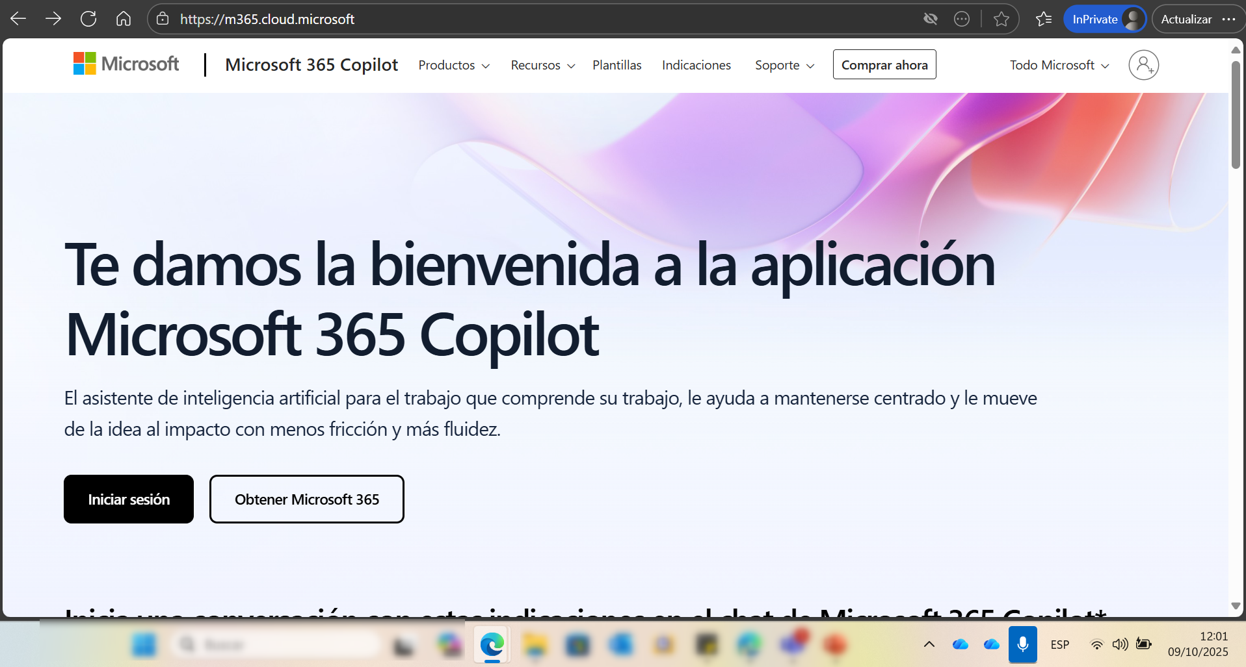


Accediendo a Copilot
Abre Microsoft Edge (1), el navegador de tu ordenador de trabajo, y escribe la URL específica (2):
https://m365.cloud.microsoft
Al pulsar “Enter” (3), la pantalla de Copilot aparece ante ti. Una vez en la página de inicio de sesión, haz clic en “Iniciar sesión” (4).
2
3
1
4

Slide 6
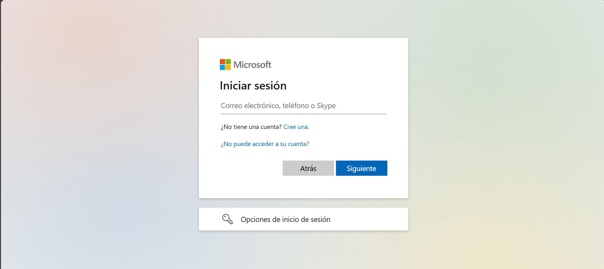
Iniciando sesión
Escribe tus credenciales corporativas (correo electrónico y contraseña):
Usuario: tu dirección de correo electrónico @aragon.es Contraseña: tu contraseña del Gobierno de Aragón
Primero introduce tu correo electrónico de trabajo (1): al escribirlo y hacer clic en “Siguiente”(2), serás redirigido al portal de acceso de la Generalitat.
1
2

Slide 7
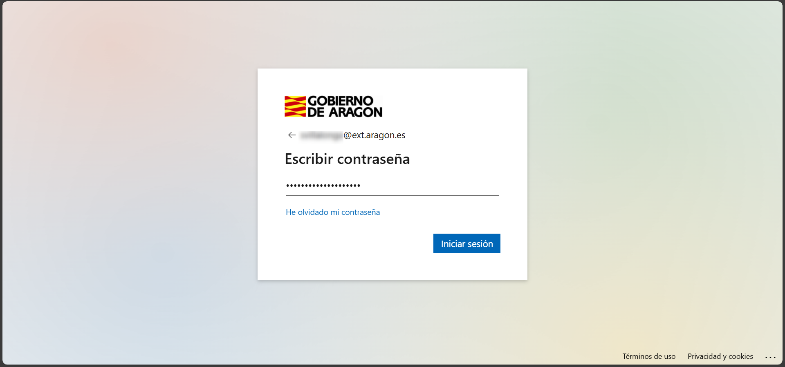
Iniciando sesión
En el portal de acceso del Gobierno de Aragón, introduce tu contraseña (1).
Con un clic en el botón de inicio de sesión (2), accedes a Copilot Chat.
Una vez dentro, ya estás preparado/a para comenzar a descubrir todo lo que esta herramienta puede ofrecerte!
1
2

Slide 8
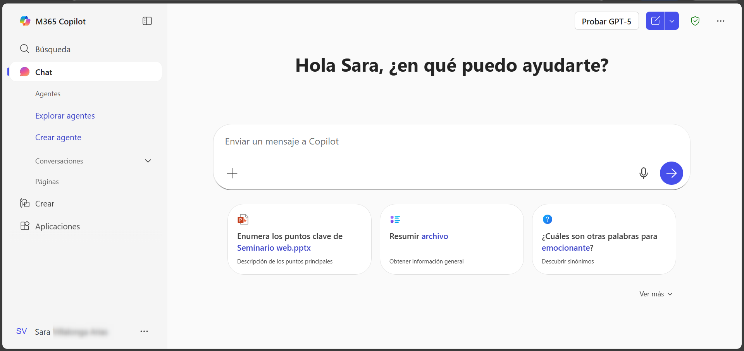
Explorando la interfaz de Copilot Chat
5
En la interfaz de Copilot Chat de M365, selecciona la pestaña Chat (1) en el menú lateral izquierdo.
Escribe tu consulta en el cuadro central o usa el micrófono (2), y envíala con el botón (3). Si deseas cambiar el modelo, puedes seleccionar el botón “Probar GPT-5” (4), ubicado en la parte superior derecha de la pantalla, para habilitar esta versión avanzada antes de comenzar a interactuar.
Para empezar una nueva conversación, haz clic en “+ Nuevo chat” (5), justo en la parte superior derecha de los chats recientes.
En el panel lateral también encontrarás secciones como Explorar agentes, Conversaciones y Páginas (6).
En la pantalla principal verás accesos rápidos para tareas comunes, como resumir archivos o mejorar textos (7).
4
1
3
6
2
7

Slide 9

¿Qué nos aporta Copilot 5 respecto a Copilot 4?
Antes de elegir, define tu prioridad.
Si buscas rapidez y simplicidad, Copilot 4 ofrece respuestas inmediatas para tareas básicas y consultas rápidas.
Si necesitas profundidad, análisis detallado o contenido con mayor calidad, Copilot 5 es la opción adecuada ya que dedica más tiempo a razonar y procesar información, lo que permite soluciones más completas, aunque con menor velocidad.
En resumen: rapidez para lo operativo, profundidad para lo estratégico.
Elige según tu objetivo.
Copilot 4 para… | Copilot 5 para…
Tareas básicas Consultas rápidas Trabajo operativo y urgente | Un análisis detallado Escenarios complejos que analizar Generar contenido con mayor calidad

Slide 10
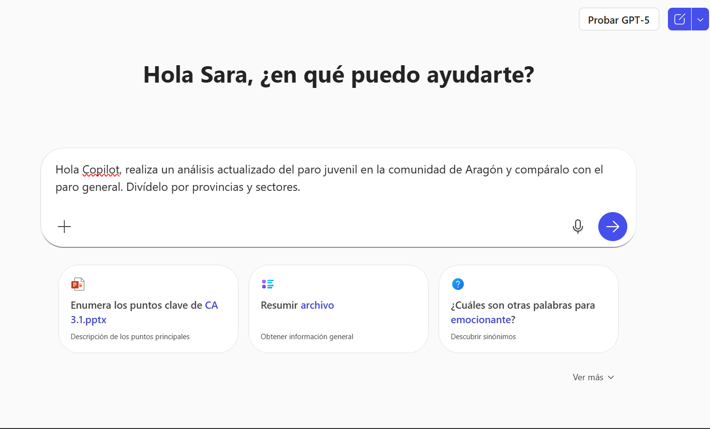
Empecemos a conversar
Empecemos con una tarea sencilla para probar Copilot:
Escribe en la ventana de chat (1):
“Hola Copilot, realiza un análisis actualizado del paro juvenil en la comunidad de Aragón y compáralo con el paro general. Divídelo por provincias y sectores.”
Pulsa la tecla “Enter” del teclado o haz clic en el icono de flecha azul (2) para enviar el mensaje.
1
2

Slide 11
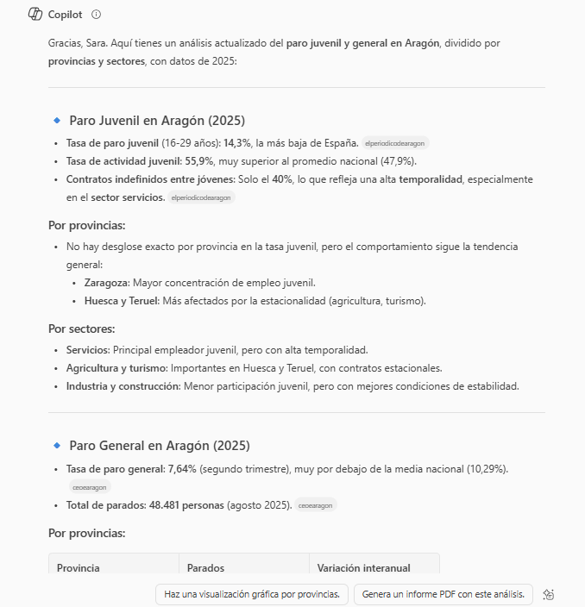
Empecemos a conversar
En cuestión de segundos, Copilot responde con datos actualizados sobre el paro juvenil en la comunidad de Aragón, incluyendo comparativas con el paro general, y una división por provincias y sectores (1).
Revisa las fuentes (2) de donde Copilot ha extraído la información para asegurarnos de que son fiables y están actualizadas.
2
Copilot no da siempre las mismas respuestas. Si lanzas exactamente el mismo prompt, redactará de una forma distinta y lanzará conceptos distintos a los que encuentras en la imagen superior.

Slide 12
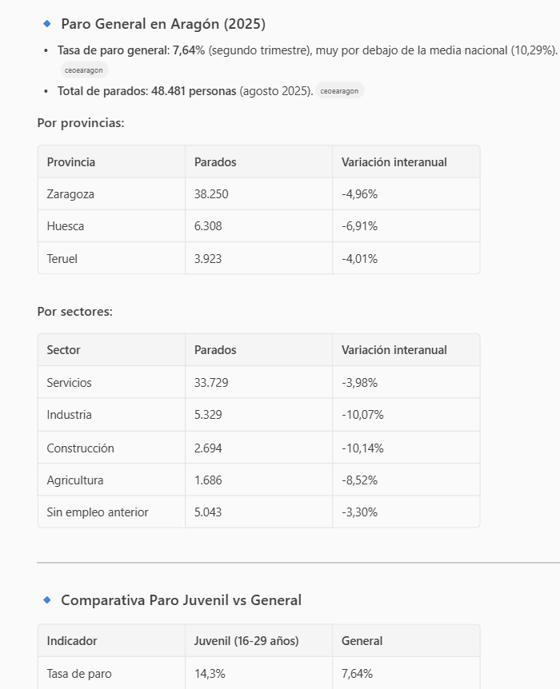
Empecemos a conversar
Como ya has podido comprobar, Copilot analiza la información y, en cuestión de segundos, proporciona datos actualizados sobre el desempleo juvenil en la comunidad de Aragón. Además, incluye comparativas con el paro general y una segmentación por provincias y sectores, presentando esta información no solo en formato de lista o puntos clave, sino también en tablas claras y estructuradas (1).
1

Slide 13
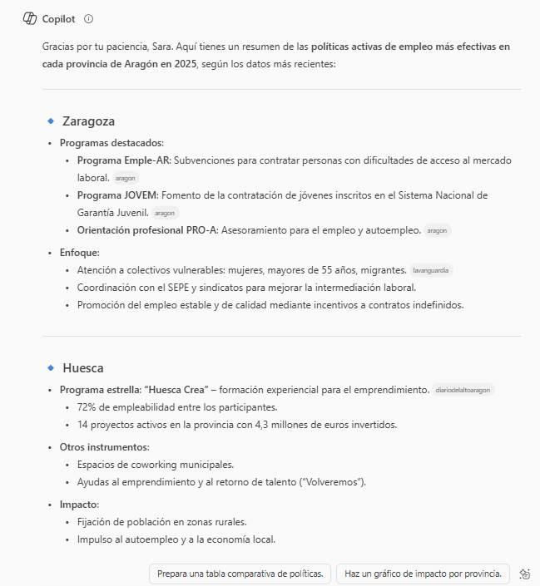
Empecemos a conversar
Ves mas allá y haz una nueva solicitud:
¿Qué políticas activas de empleo están funcionando mejor en cada provincia?
Copilot genera una lista de políticas activas concretas, basadas en los programas vigentes en Aragón, que incluyen desde subvenciones para contratar personas con dificultades de acceso al mercado laboral hasta iniciativas educativas, culturales y de formación profesional (1).
Para afinar aún más la respuesta, puedes solicitar a Copilot ejemplos concretos por provincia o pedir que la información se presente en un formato específico basado en una tabla comparativa o gráfico (2).
1
2

Slide 14
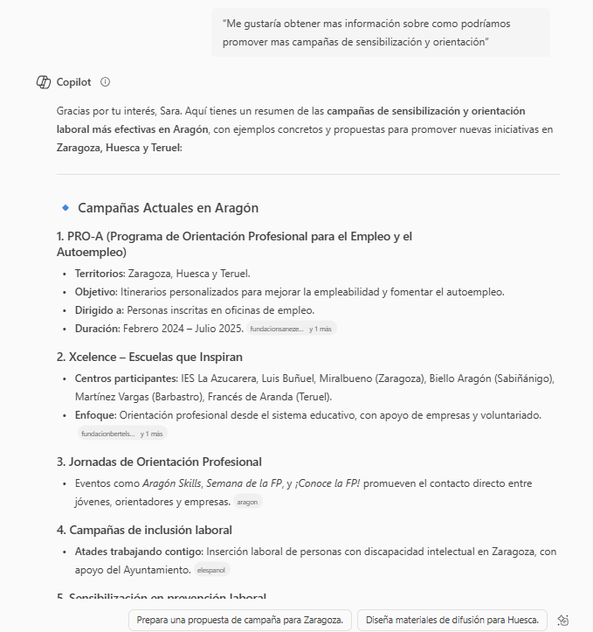
Empecemos a conversar
1
Continua la conversación con Copilot, ajustando y refinando las respuestas (1) según sus necesidades:
“Me gustaría obtener más información sobre cómo podríamos promover más campañas de sensibilización y orientación”
Copilot rápidamente te da una respuesta (2) y puedes continuar la conversación.
2

Slide 15
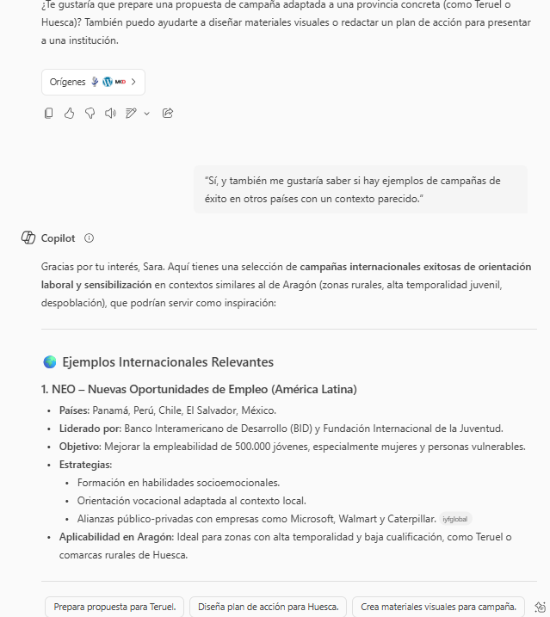

Empecemos a conversar
3
5
También puedes responder a las sugerencias que Copilot te ofrece para refinar el resultado (1):
“Sí, y también me gustaría saber si hay ejemplos de campañas de éxito en otros países con un contexto parecido.”
Además, junto a cada respuesta verás la opción “Orígenes” (2), donde podrás consultar la procedencia de la información que Copilot ha utilizado para generarla.
Finalmente, cuando pases el ratón por el prompt inicial, aparecerán varias herramientas que te permiten gestionar y ajustar tu solicitud: podrás editarla (3) (icono del lápiz), copiarla (4), guardarla (5) u obtener un enlace (6) para compartirla.
Cada interacción te permite afinar tus ideas y obtener información cada vez más relevante.
2
4
6
1

Slide 16
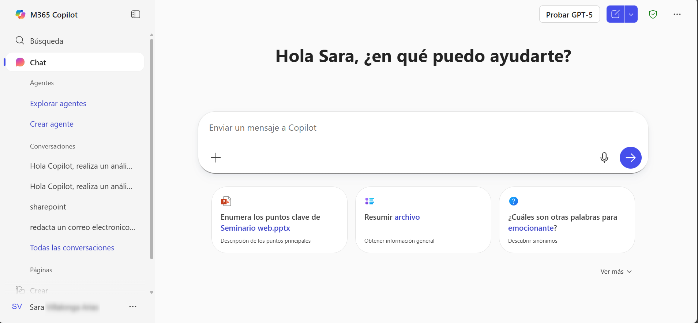
Recupera tus conversaciones
No te preocupes por perder el chat al iniciar una nueva conversación, porque puedes acceder al historial de conversaciones.
Esto te permite revisar intercambios anteriores y recuperar información sin necesidad de repetir preguntas. Solo tienes que hacer clic en cualquiera de las conversaciones previas que aparecen bajo el título “Conversaciones” (1) para consultar las preguntas que ya has hecho.
Con estas funciones, Copilot no solo te proporciona información rápida, sino que también te ayuda a organizar mejor tu trabajo.
1

Slide 17
Recomendaciones y buenas prácticas
Accede siempre desde tu cuenta corporativa y en el entorno seguro de Microsoft Edge.
Haz preguntas claras y específicas para obtener mejores resultados.
Verifica la información antes de usarla en informes.
No compartas datos personales en las conversaciones.
Usa Copilot como apoyo, no como un sustituto de la búsqueda tradicional.
Retoma e inicia conversaciones para continuar el trabajo.

Slide 18
He aprendido...
A utilizar Copilot Chat desde el entorno corporativo de forma segura y eficiente.
A formular preguntas claras y específicas para obtener respuestas útiles.
Que Copilot es una herramienta de apoyo y no un sustituto de la búsqueda tradicional.
La importancia de verificar la información antes de usarla en documentos oficiales.
A no compartir datos personales en las conversaciones con Copilot.
A retomar e iniciar nuevas conversaciones para continuar con el trabajo más adelante.

Slide 19
final

